Slide 1
25 LUGLIO 2024
Transizione 5.0:
Istruzioni per l’uso
EVENTO DIGITALE
11:00
Antonio Romeo
Coordinatore Nazionale
della rete dei Punti Impresa Digitale - PID

Slide 2
DOPPIA TRANSIZIONE DIGITALE ED ENERGETICA: DOVE SIAMO ARRIVATI?
TRANSIZIONE DIGITALE
TRANSIZIONE ENERGETICA
ENTRO IL 2030
ENERGIA
RINNOVABILE
SUL TOTALE DEI CONSUMI FINALI
90%
delle PMI dovrà avere
un livello «base»
di digitalizzazione
AUTONOMIA
ENERGETICA
Fonte: European Commission
NEL 2024 IN ITALIA
23%
44,5%
UNIONE EUROPEA
UNIONE EUROPEA
53,1%
15,6%
25%
19,1%
26,5%
delle PMI
ha almeno un livello
di digitalizzazione
«base»
delle PMI
ha un livello
di digitalizzazione «avanzato»
dei lavoratori
ha un livello
di competenze digitali «avanzato»
ITALIA
ITALIA
Fonte: PID – Punti Impresa Digitale delle Camere di commercio
Fonte: EUROSTAT

Slide 3
TRANSIZIONE 5.0:
NON SOLO UN’OPPORTUNITÀ MA UN CAMBIO DI PARADIGMA
TRANSIZIONE 5.0
TRANSIZIONE 4.0
BENI STRUMENTALI MATERIALI E IMMATERIALI STRUMENTALI TECNOLOGICAMENTE AVANZATI
Attività di formazione
BENI PER AUTOPRODUZIONE
E AUTOCONSUMO ENERGIA DA FONTI RINNOVABILI

Slide 4
TRANSIZIONE 5.0: COME PREPARARSI?
I PASSI DA COMPIERE PER LE IMPRESE
1°
2°
3°
VISIONE
DELL’INVESTIMENTO
DEFINIZIONE
DEL PIANO DI INVESTIMENTO
QUALIFICAZIONE DELL’INVESTIMENTO
PROGETTO D’INNOVAZIONE
RIDUZIONE DEI CONSUMI ENERGETICI:
ALMENO 5% PER IL PROCESSO INTEGRATO
ALMENO IL 3% PER L’INTERA STRUTTURA PRODUTTIVA
CERTIFICAZIONE EX-ANTE

Slide 5
TRANSIZIONE 5.0:
LA DOCUMENTAZIONE DA PRODURRE DA PARTE DELLE IMPRESE
ALCUNI ELEMENTI DI ATTENZIONE PER LE PMI
CREDITO D’IMPOSTA
PRENOTATO
CREDITO D’IMPOSTA
SPETTANTE
SVILUPPO
DEL PROGETTO D’INOVAZIONE
Attività ex -ante
Attività ex -post
1
mese
Certificazione contabile
sui costi sostenuti
Comunicazione intermedia
(20% investimento)
Attestazione raggiungimento
vincoli europei sugli impatti ambientali
Comunicazione
al GSE con gli
obiettivi di risparmio energetico che s’intendono
perseguire
Certificazione
con i dettagli tecnici degli obiettivi di risparmio energetico
che s’intende perseguire
Certificazione raggiungimento obiettivi
energetici
Perizia asseverata
sulle caratteristiche
del ben acquisito
e della sua interoperabilità
e interconnessione
Sulle fatture, DDT, ecc. dicitura conforme all’art. 38 D.L. 2 marzo 24 n. 19
Conservazione della documentazione

Slide 6
QUALE RUOLO PER I PID SU TRANSIZIONE 5.0?
LE POSSIBILI LINEE DI SERVIZIO
IL CONTRIBUTO FORNITO
DAI PID NEL «LANCIO»
DEL PIANO
TRANSIZIONE 4.0
ASSISTENZA
SULLE
AGEVOLAZIONI
INFORMAZIONE
FORMAZIONE
76
NUMERO EVENTI
1.675
UTENTI
DEI TOOL
7.194
NUMERO PARTECIPANTI

Slide 7
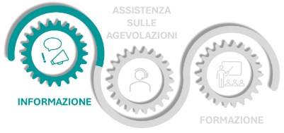
SERVIZI INFORMATIVI
BROCHURE
E MATERIALE INFORMATIVO
SULLE MISURE (SCHEDE, FAQ)
SITO PID
DOVE TROVARE
INFORMAZIONI
PER LE IMPRESE
WEBINAR INFORMATIVI
SULLE MISURE
DEL PIANO TRANSIZIONE 5.0
www.puntoimpresadigitale.camcom.it
Ad oggi realizzati
7 WEBINAR
Oltre 800 PARTECIPANTI

Slide 8
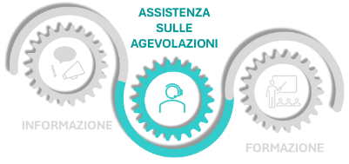
SERVIZI DI ASSISTENZA
INCONTRI ONE-TO-ONE
L’esperto effettuerà un incontro online di approfondimento personalizzato con l’imprenditore.
Ad oggi realizzati
15 INCONTRI
ONE TO ONE
L’imprenditore può formulare dei quesiti e richiedere un incontro personalizzato one-to-one

Slide 9
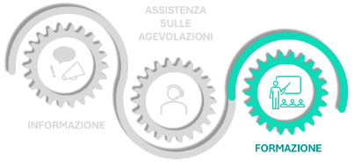
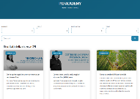
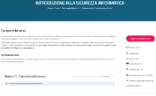
FORMAZIONE
LA PIATTAFORMA PID Academy
CORSI IN EVIDENZA
CON FILTRO
DI «RICERCA»
1
2
CORSI: QUALI INFORMAZIONI
DURATA
LIVELLO (BASE, AVANZATO)
TARGET
PARTNER (ES. Competence Center)
3
RILASCIO DEL DIGITAL BADGE
(ove previsto)
https://pidacademy.camcom.it/

Slide 10
www.puntoimpresadigitale.camcom.it
www.dintec.it

